Slide 1
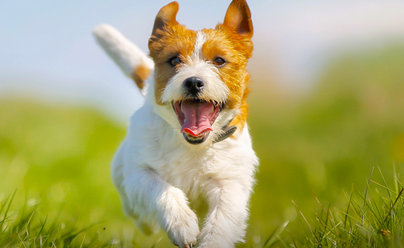
Maus-tratos a Animais
Guilherme Werner, Layla Raissa, Lucas Cabral, Matheus Ribeiro.

Slide 2
Funções
Requisitos funcionais
Requisitos não funcionais
Implementação

Slide 3
Funcionais
Id | Descrição | Prioridade
RF-01 | Listagem de notícias e artigos dinâmicos. | Alta
RF-02 | Disponibilizar canais de denúncia. | Alta
RF-03 | Permitir a filtragem das notícias. | Média
RF-04 | Coletar depoimentos dos usuários. | Média
RF-05 | Armazenar os depoimentos confirmados. | Média
RF-05 | Compartilhamento de notícias nas redes sociais. | Baixa
RF-07 | Publicação de comentários em noticias. | Baixa

Slide 4
Não Funcionais
Id | Descrição | Prioridade
RNF-01 | Site disponível publicamente. | Alta
RNF-02 | Design responsivo e com bom contraste de cores. | Alta
RNF-03 | Site compatível com os principais navegadores. | Alta
RNF-04 | Site com navegação intuitiva. | Alta
RNF-05 | Site com imagens de boa qualidade. | Média

Slide 5
Notícias e Comentários
Seleção de notícias relacionadas. (sites externos)
Usuários registrados podem comentar e compartilhar notícias.

Slide 6
Denúncias e Depoimentos
Divulgação de meios de contato a orgãos competentes
Coleta de depoimentos de usuários

Slide 7
Banco de Dados
Entidades
Atributos
Relacionamentos
Restrições
Implementação

Slide 8

Minimundo
Um usuário pode fazer login no site com o seu nome e senha, e pode possuir e-mail e número de telefone, é identificado pelo id.
Uma noticia tem id, nome, conteúdo e data de publicação.
Um comentário tem id e conteúdo e data.
Uma denúncia tem id, nome, descrição, data e opcionalmente localização.
Um usuário pode publicar comentários em noticias e realizar uma denúncia.

Slide 9
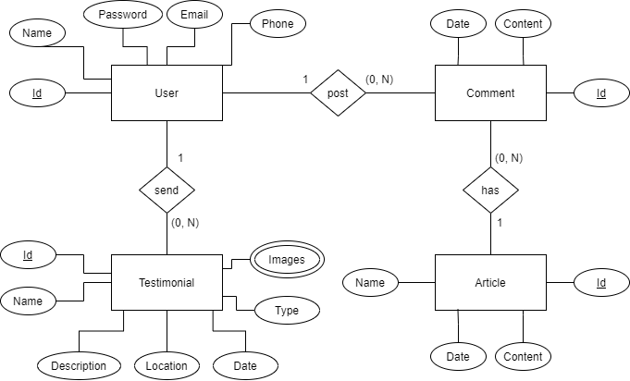

Slide 10
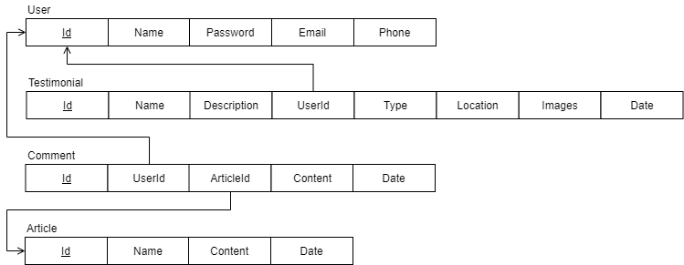

Slide 11
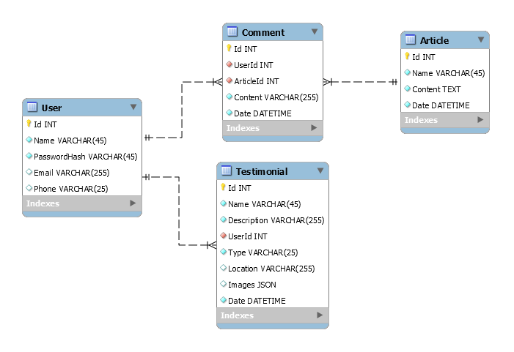

Slide 12
Website
Interface
Navegação
Páginas

Slide 13

dogs-delta.vercel.app

Slide 14
Interface
Design
responsivo
Framework
bootstrap
Navegação
intuitiva

Slide 15
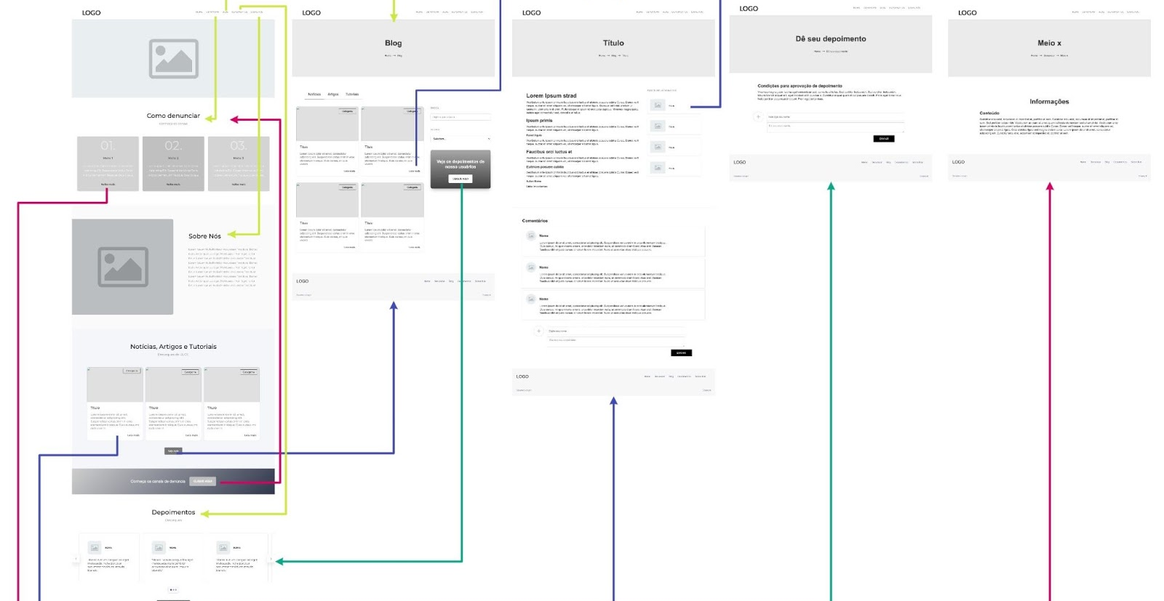

Slide 16
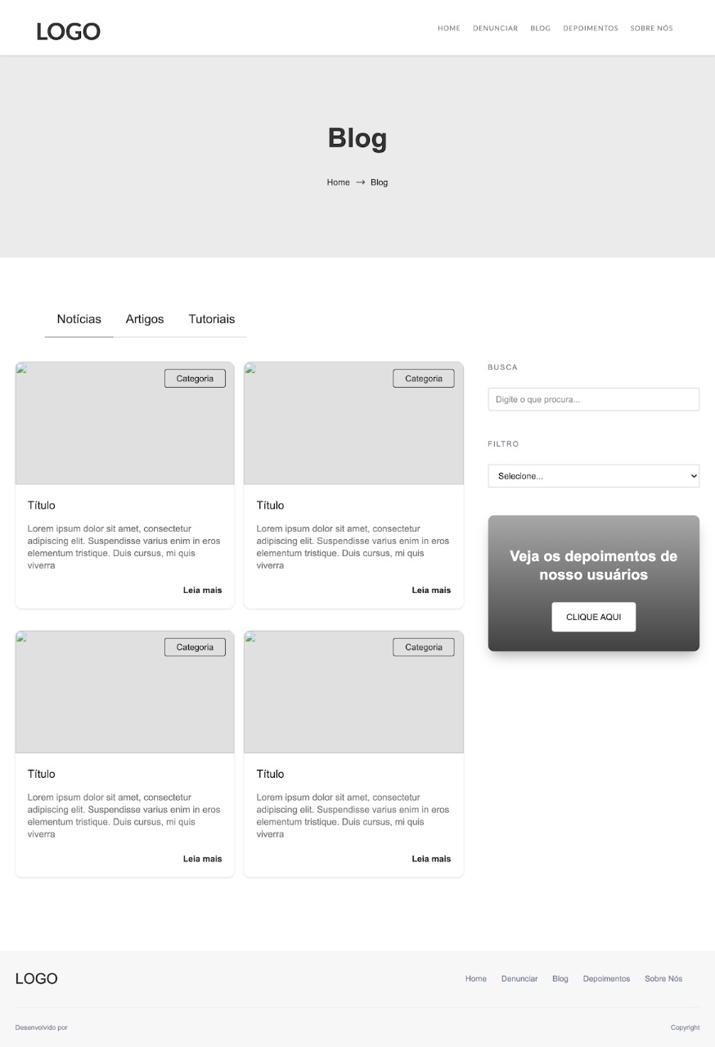
Blog
Listagem das notícias
Publicação de comentários
Interação entre os usuários

Slide 17
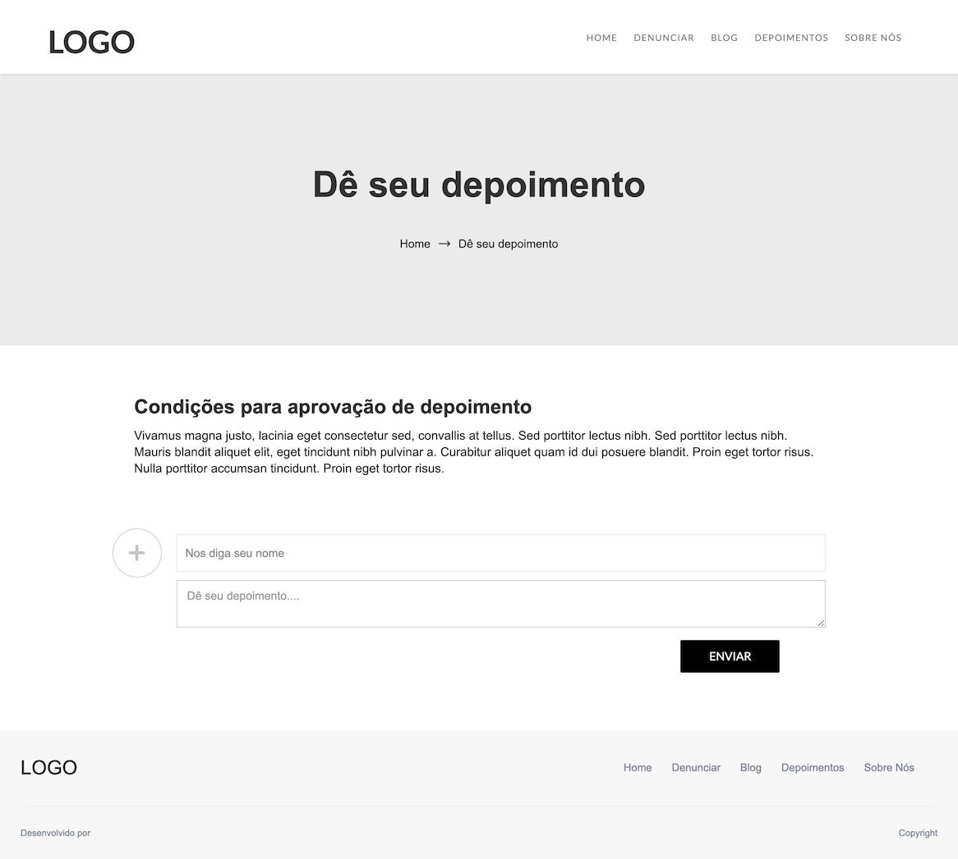
Depoimento
Publicação de depoimentos
Relatos de casos de maus-tratos
Informações de como agir

Slide 18
Extras
https://github.com/GuilhermeWerner/TI2

Slide 19
Bibliografia
https://www.bbc.com/portuguese/brasil-53594179
https://g1.globo.com/mg/triangulo-mineiro/noticia/2021/04/20/abril-laranja-projeto-que-institui-mes-da-conscientizacao-contra-os-maus-tratos-aos-animais-em-uberaba-e-aprovado-na-camara.ghtml
https://certifiedhumanebrasil.org/conheca-as-cinco-liberdades-dos-animais/
https://gkpb.com.br/63852/salve-o-ralph-curta-metragem-testes-em-animais/
https://rnpet.com.br/uncategorized/materia-na-integra-o-perfil-dos-proprietarios-de-pet-no-brasil/

